Slide 1
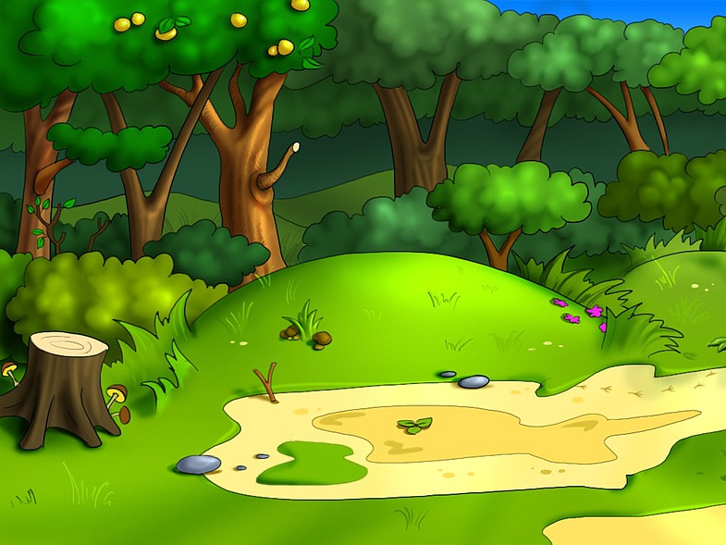
Презентация для детей средней группы
Лесные животные
медведь
Автор: Тюрина Н.Н
воспитатель МКДОУ детский сад №35

Slide 2
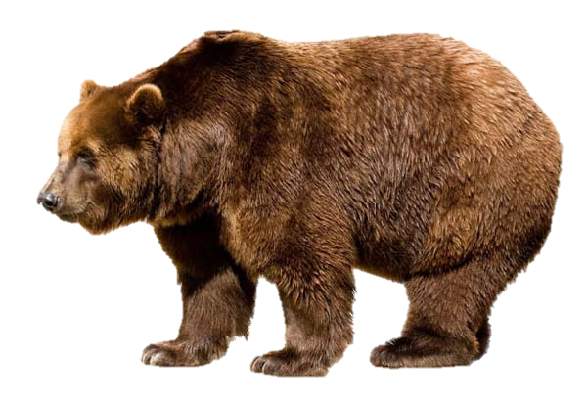
В чаще он лесной живет,
Сладкоежкою слывет.
Летом ест малину, мёд,
Лапу зиму всю сосёт.
Может громко зареветь,
А зовут его….

Slide 3
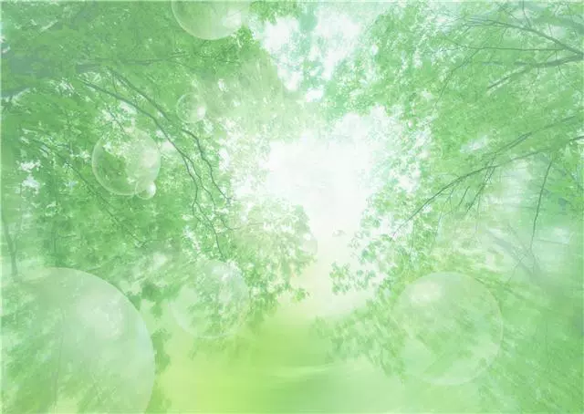
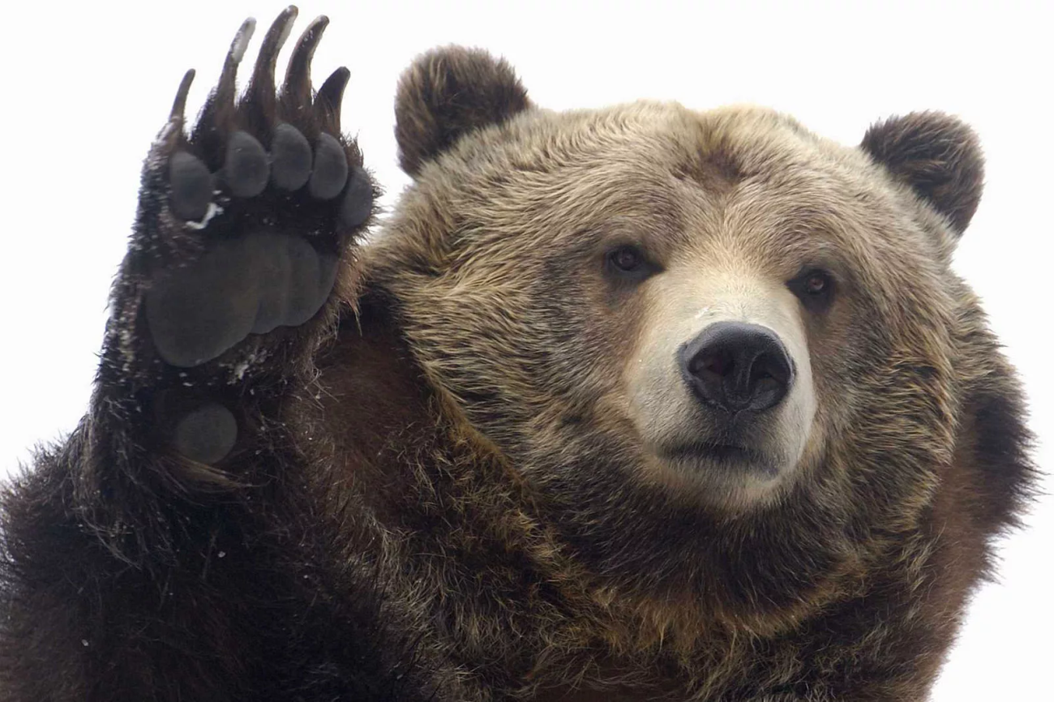
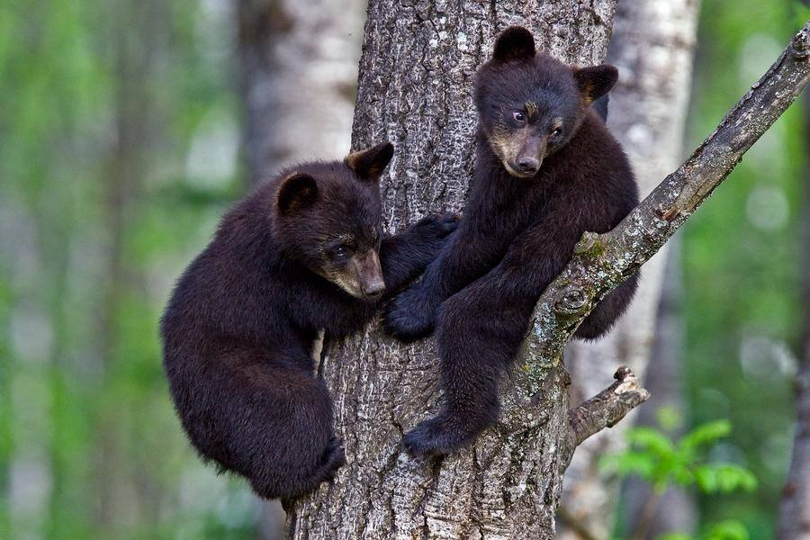
Мишка — лесной зверь.
Он большой —выше человека.
Зверь ходит на четырех лапах.
У него большая голова,
маленькие глазки и круглые
небольшие уши.
Еще у него длинные острые
когти, благодаря которым он
умеет лазать по деревьям.

Slide 4
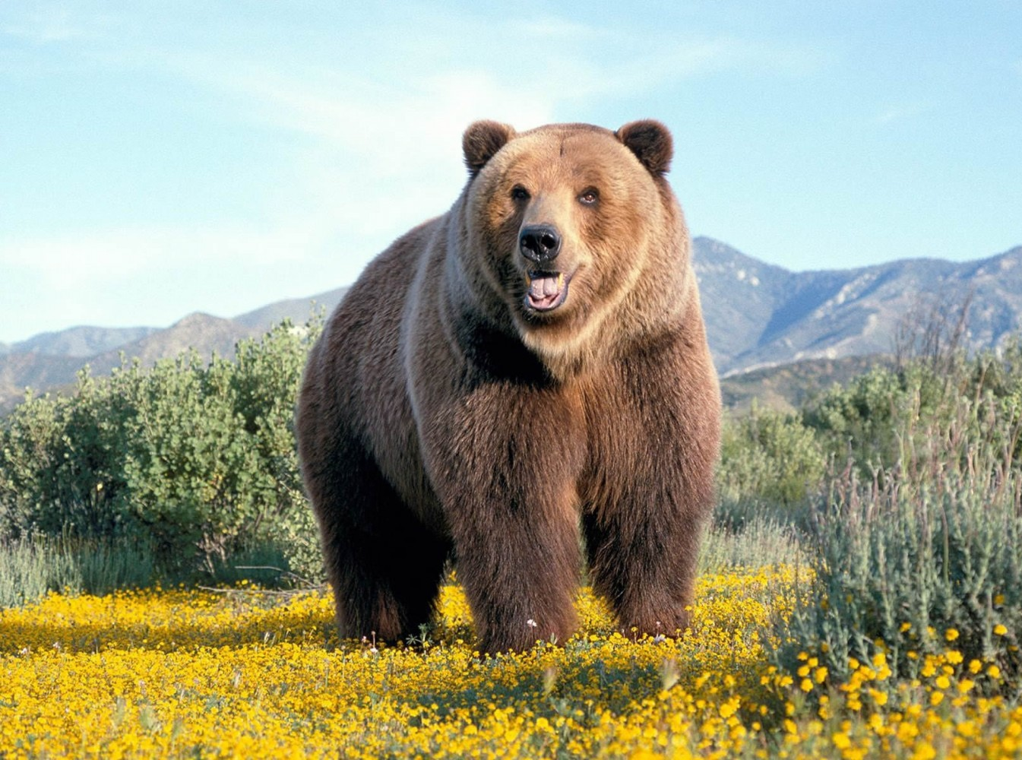
Шерсть у медведя густая. Ему в такой шубе очень тепло.
Коричневая, но чаще говорят — бурая.
Поэтому его так и называют — бурый медведь.

Slide 5
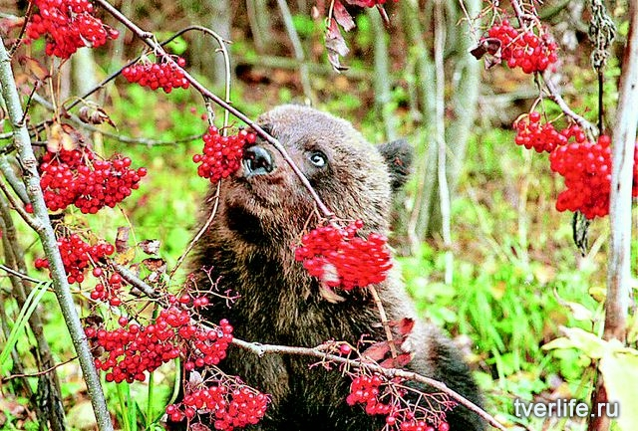
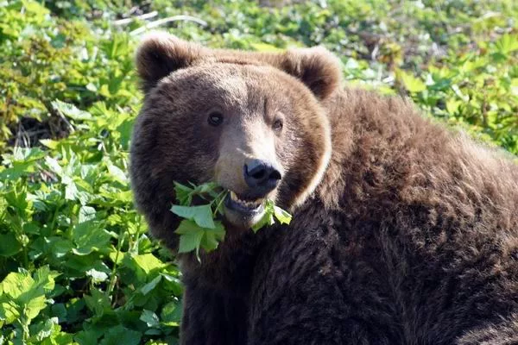
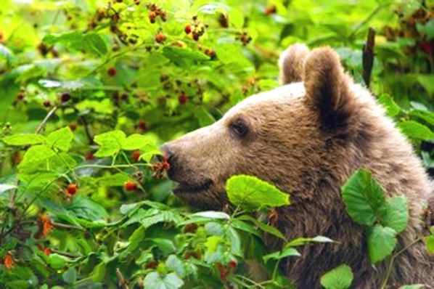
Медведи питаются ягодами, корнями, клубнями, грибами, орехами и желудями. А весной ￼когда просыпаются голодные, то могут даже напасть на других зверей, например, на кабана, оленя или лося.

Slide 6
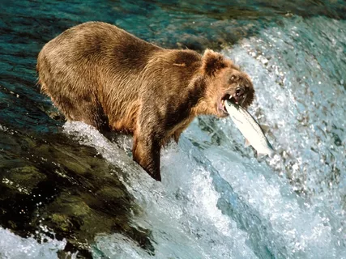
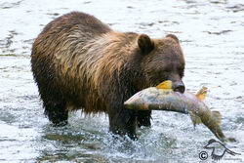
Ещё мишка любит рыбу. Он с удовольствием плавает в реке и сам ловит ее лапами.

Slide 7
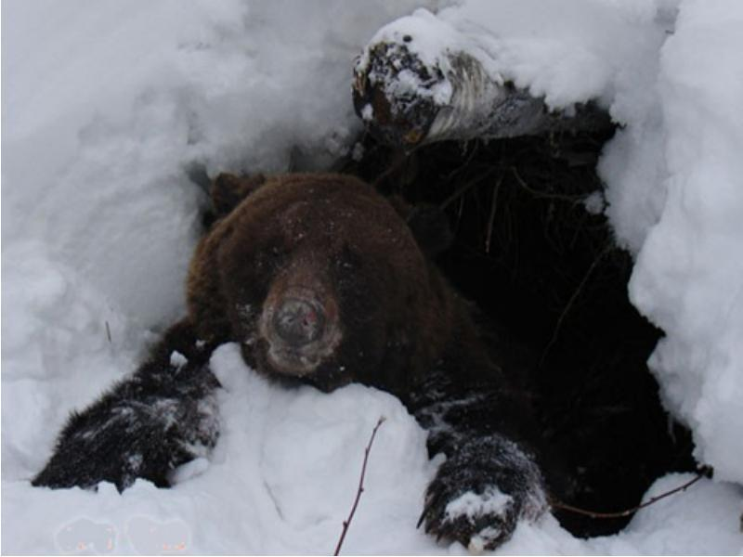
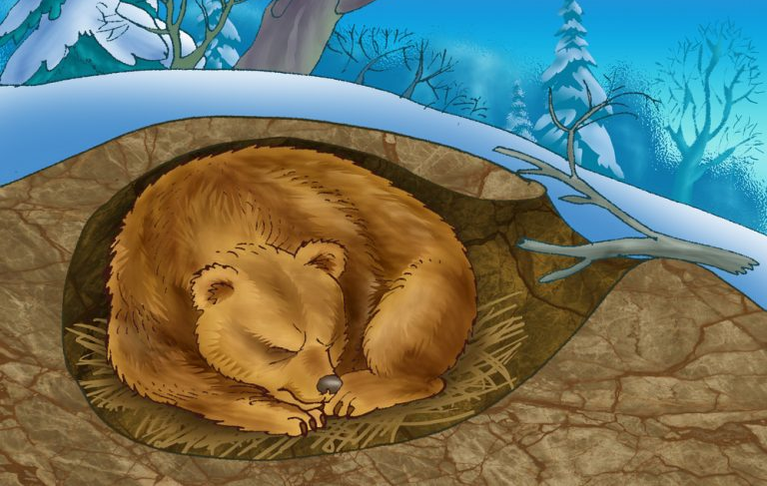
Зимой медведь спит в берлоге. Всю зиму! Осенью ложится спать и просыпается только ￼весной, когда растает снег. Говорят так: впадает в зимнюю спячку. Будить мишку нельзя, иначе он может сильно разозлиться. Все медведи должны зимой спать, потому что кушать в лесу зимой нечего.

Slide 8
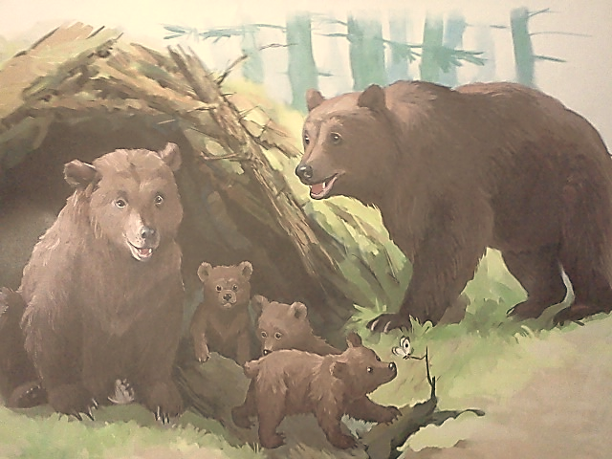
В берлоге у медведицы родится
медвежонок. А может и несколько
медвежат.
Медвежья семья:
папа – медведь
мама – медведица
детеныш - медвежонок

